Slide 1



GANADORES
2022

Slide 2

Mención Segundo Idioma

Slide 3
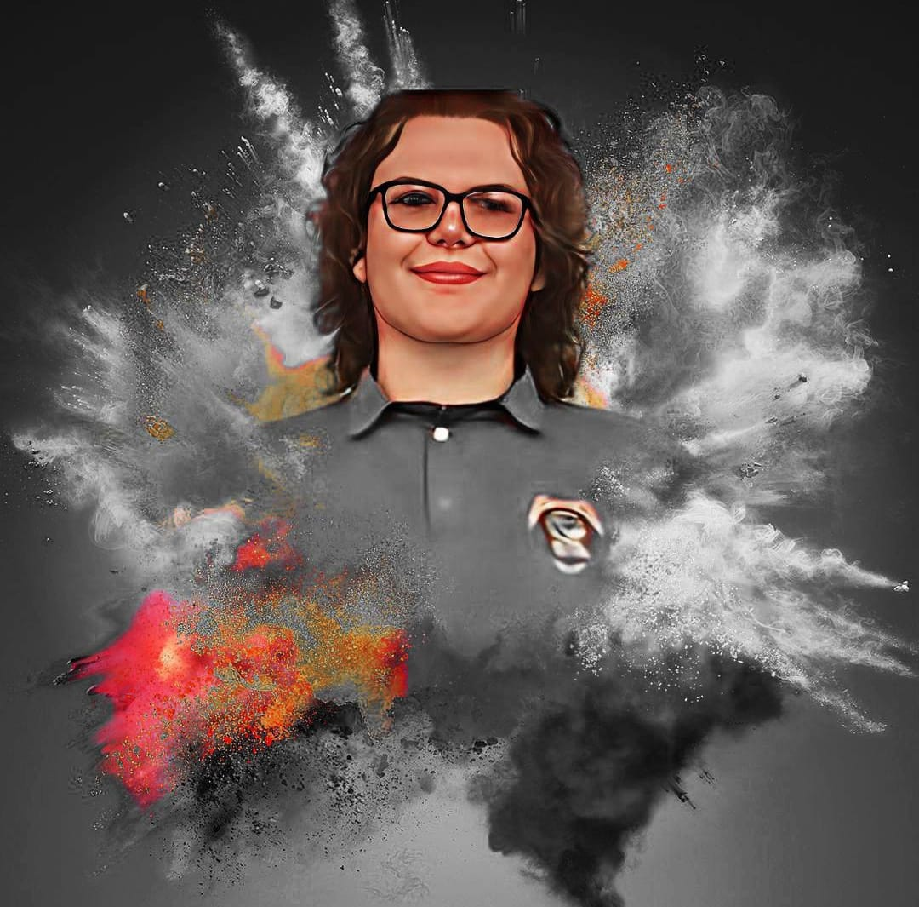
PARTICIPANTES
The Healthy Livestock. Ganadería saludable a través de la adecuada nutrición y el modelo de Internet de las cosas.
David Glen Fickas Obando
CTP Puriscal

Slide 4

Categoría

Slide 5
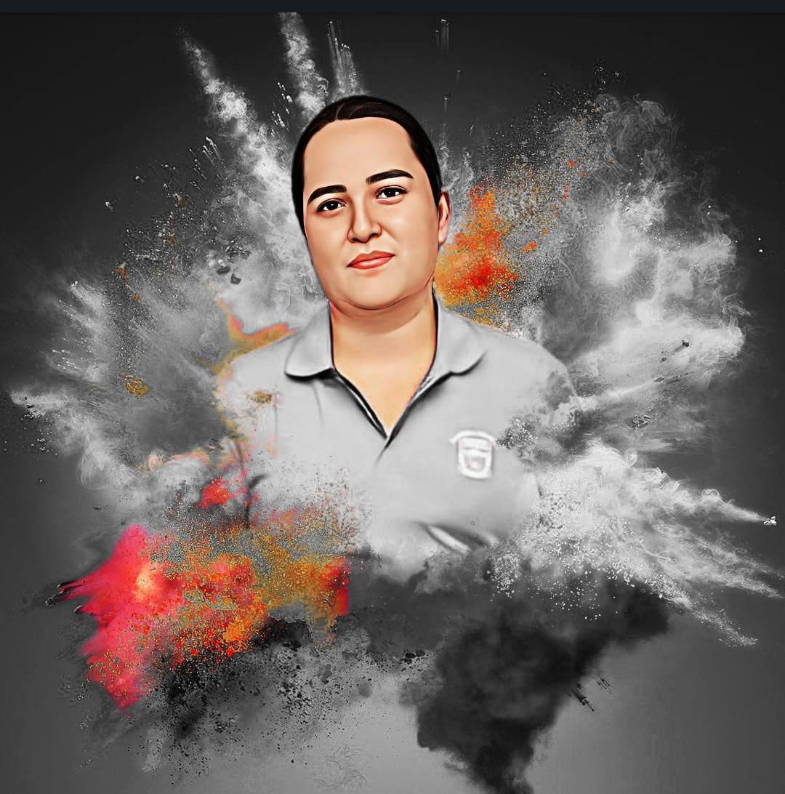
PARTICIPANTES
Posibilidades de la Escultura Cinética Autómata
Tania Tamara Urcuyo Rosales
IPEC Liberia

Slide 6
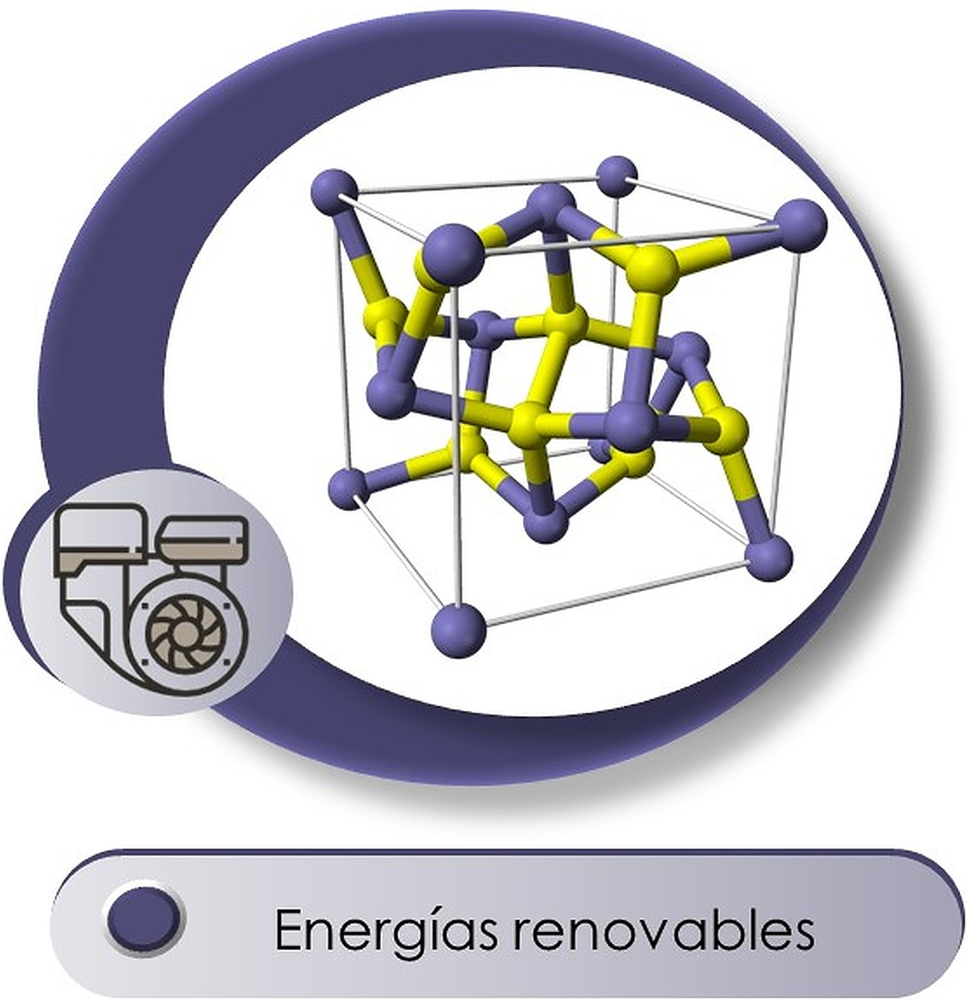
Categoría

Slide 7
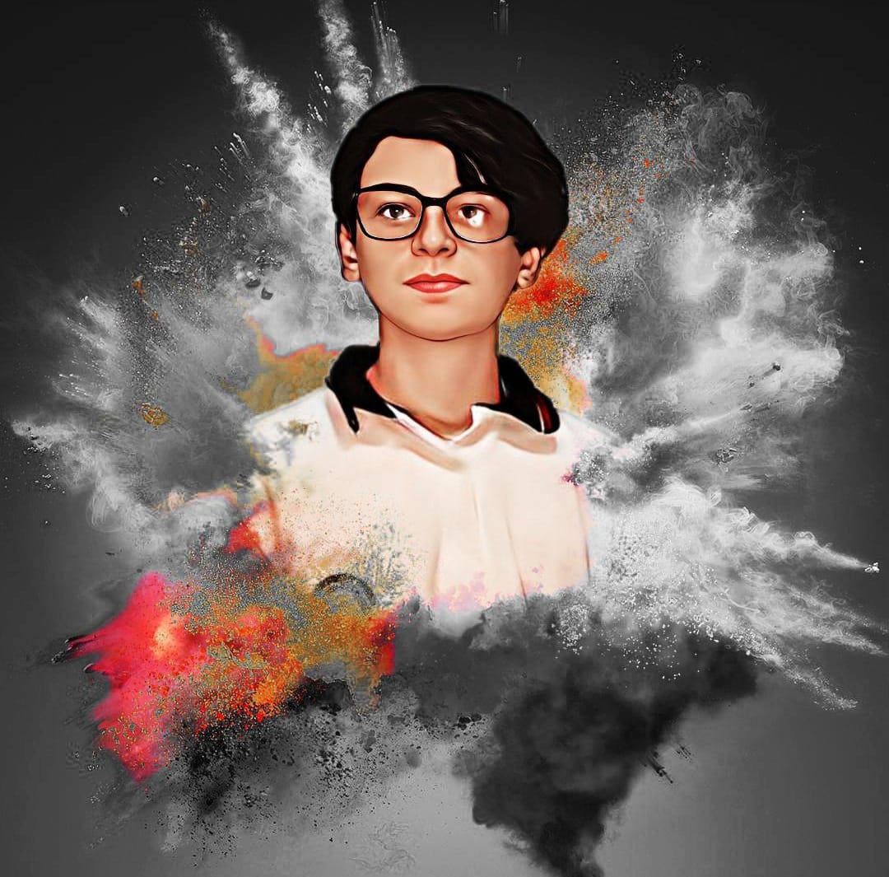
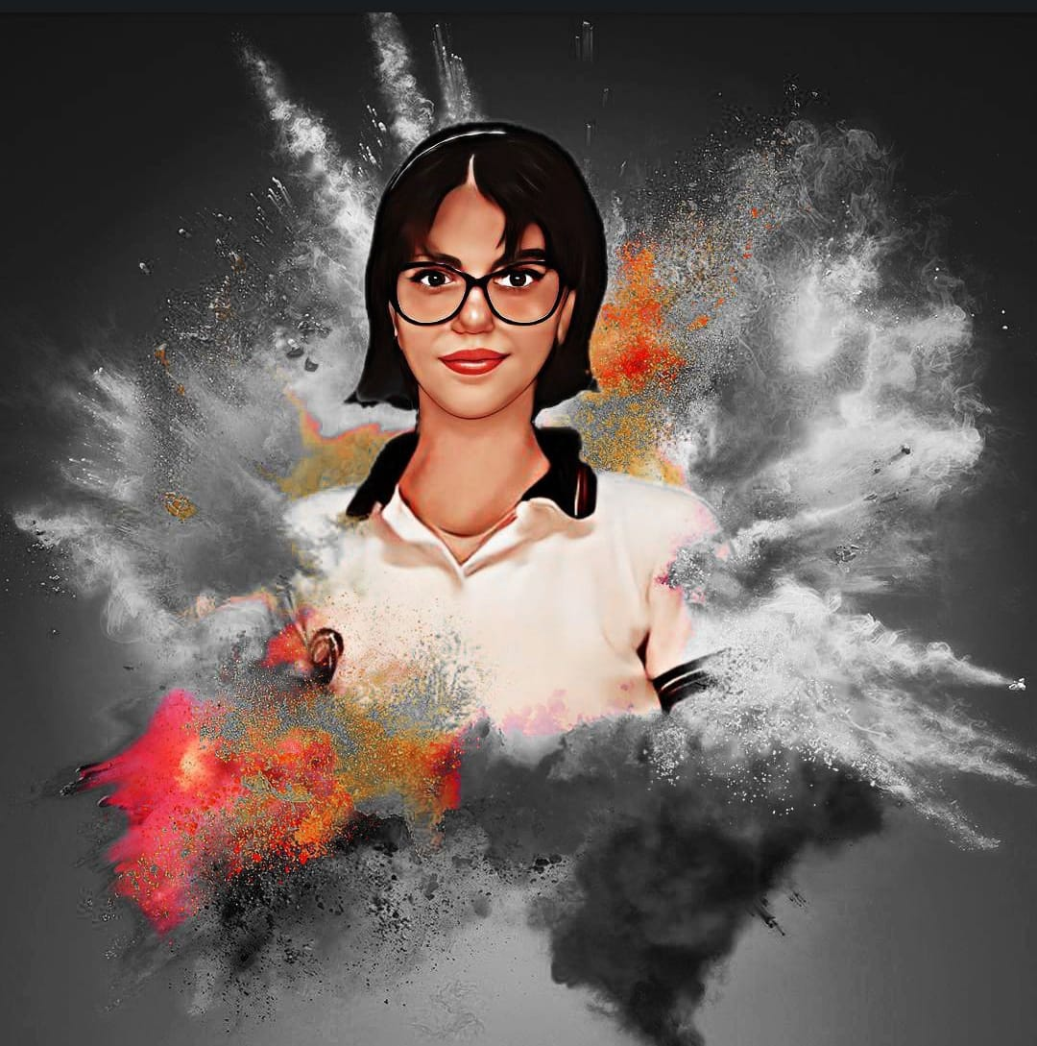
PARTICIPANTES
Hidronergy
Gabriel Arguedas Solano
María Daniela Méndez López
CTP Dulce Nombre

Slide 8

Categoría

Slide 9
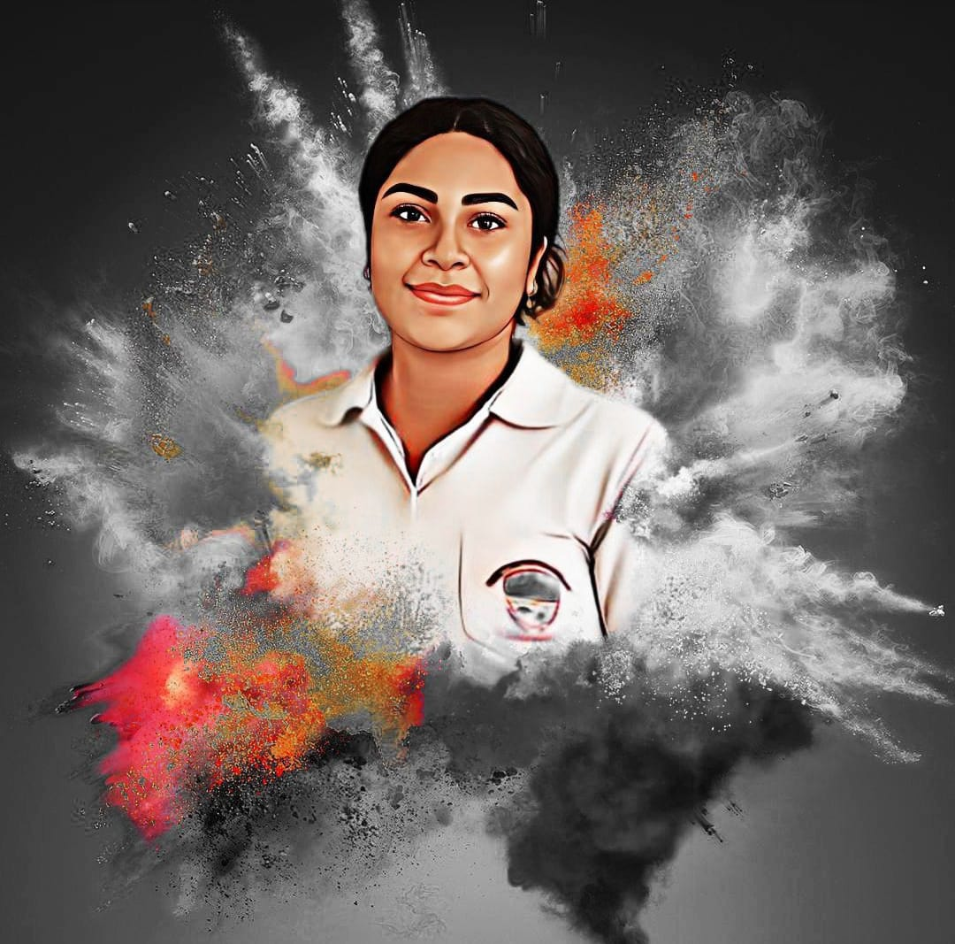
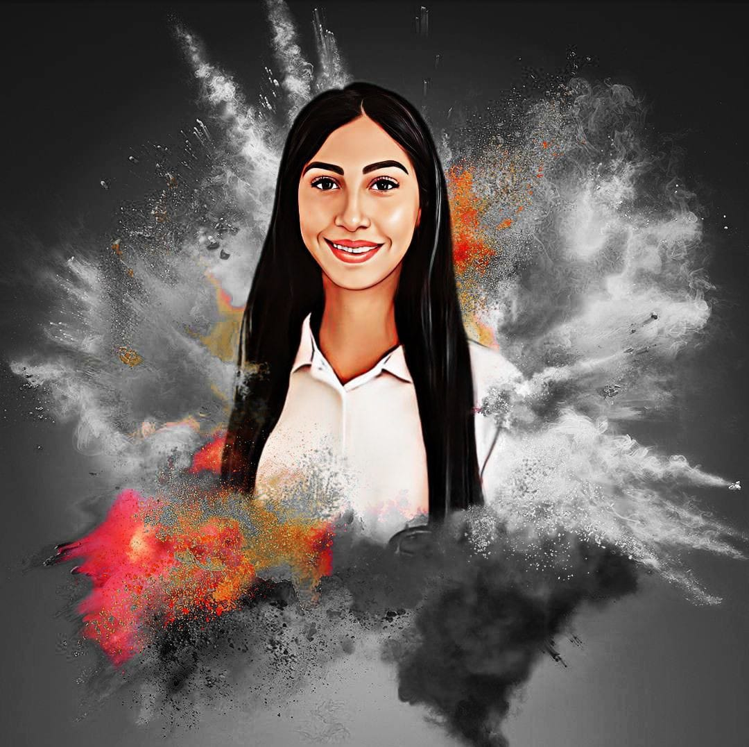
PARTICIPANTES
MACABI
Wendy Obando Pérez
Jazmín Estrella Carmona Duarte
CTP Barrio Irvin

Slide 10

Categoría

Slide 11
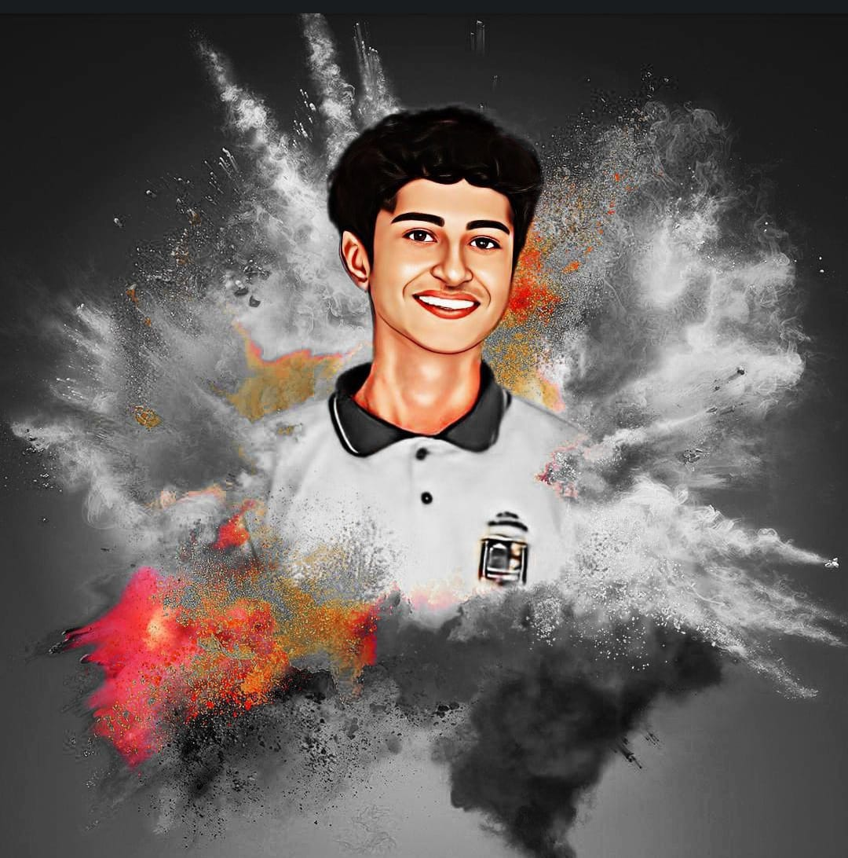
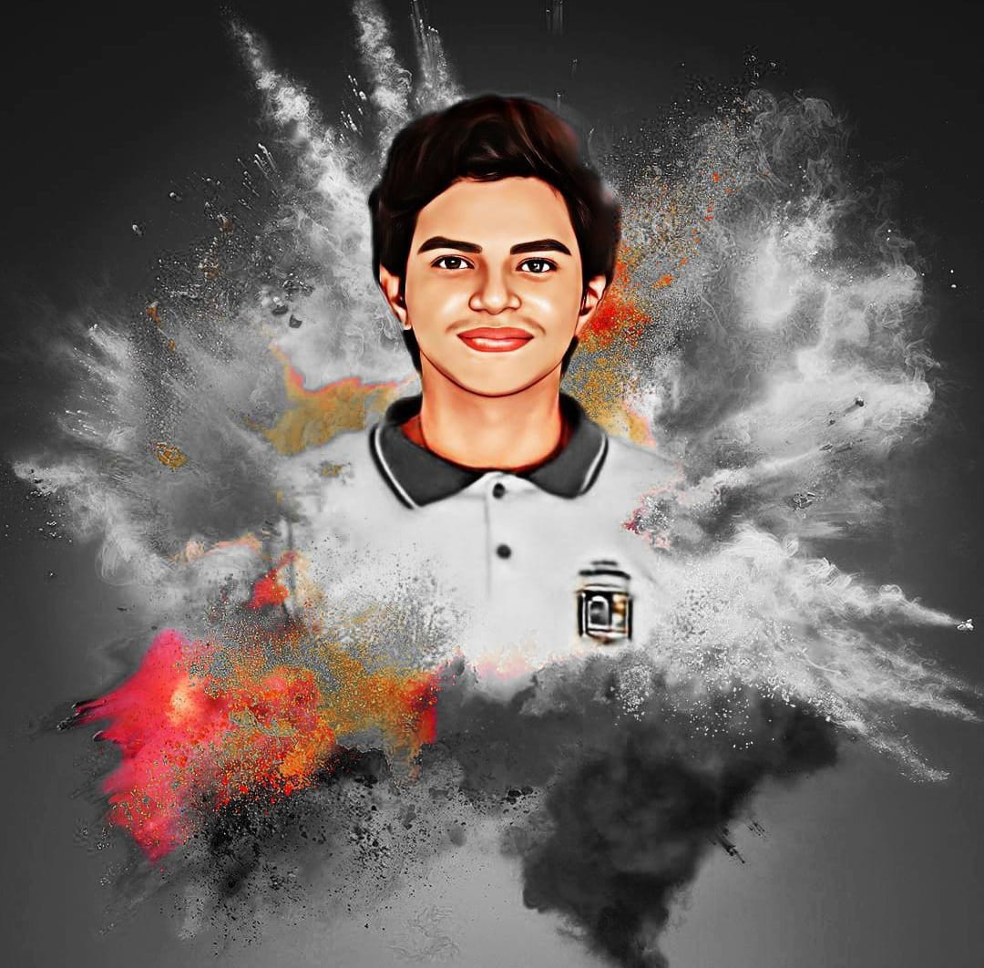
PARTICIPANTES
Uso de Zantedeschia sp. para el tratamiento de aguas grises
Adonis Elías Romero Suazo
Fabricio José Mendoza Crespo
CTP Talamanca

Slide 12

Categoría

Slide 13
Segundo Lugar Categoría Mecatrónica

Slide 14
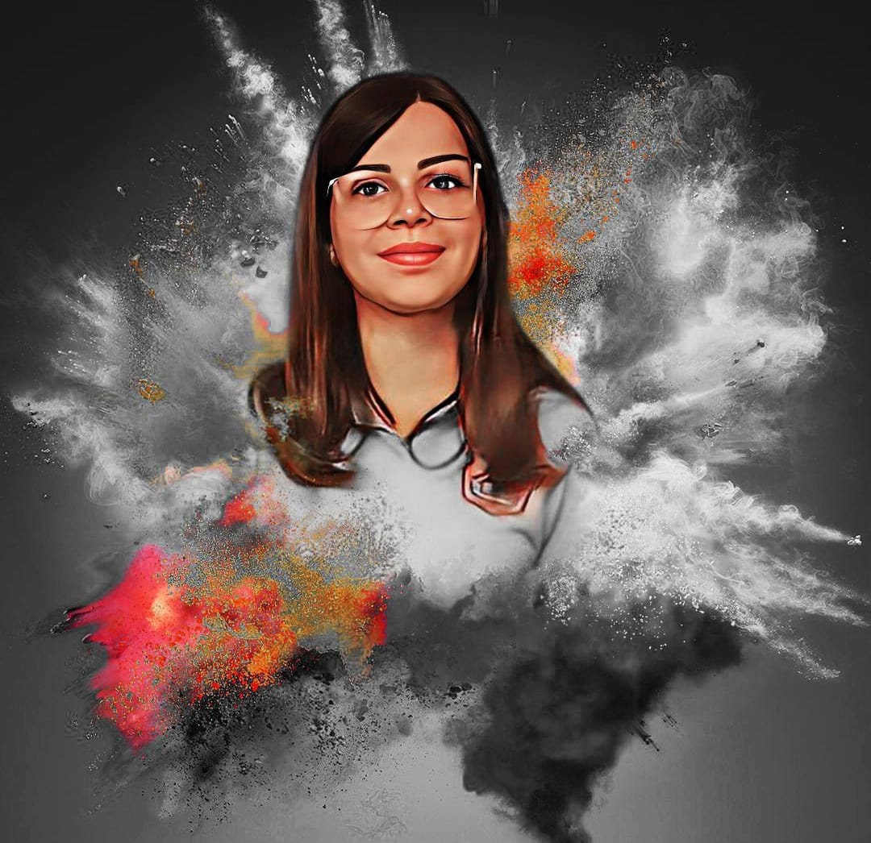
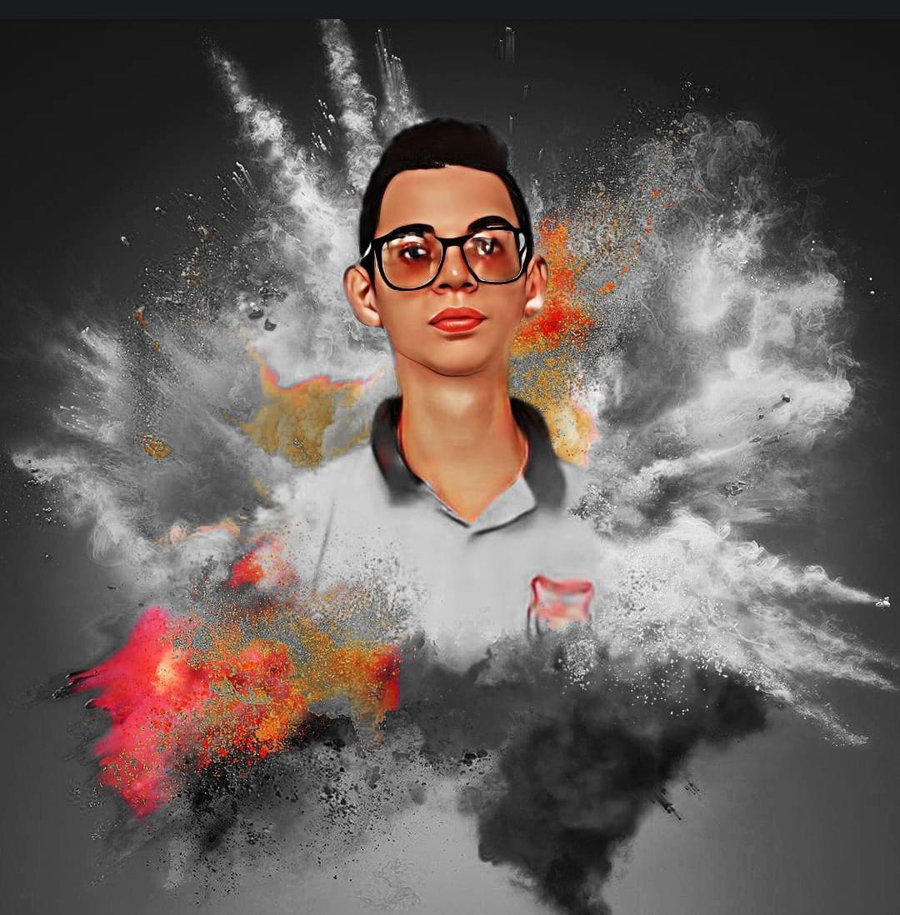
PARTICIPANTES
ECOSERES
Valeria Martínez Porras
Jonathan Gutiérrez Piedra
CTP Venecia

Slide 15
Primer Lugar Categoría Mecatrónica

Slide 16
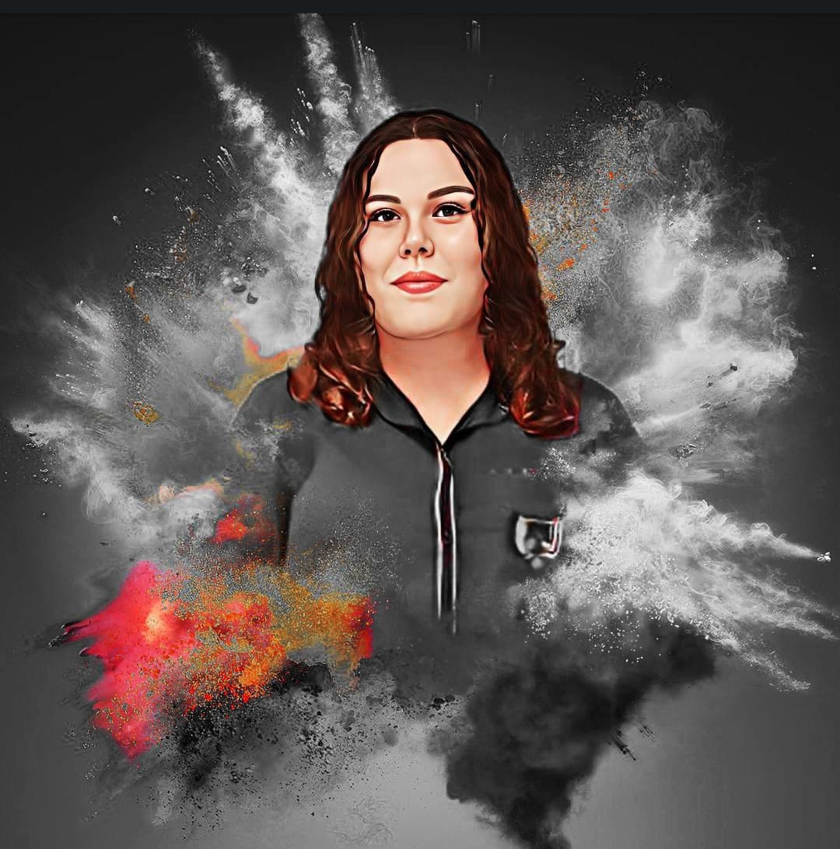
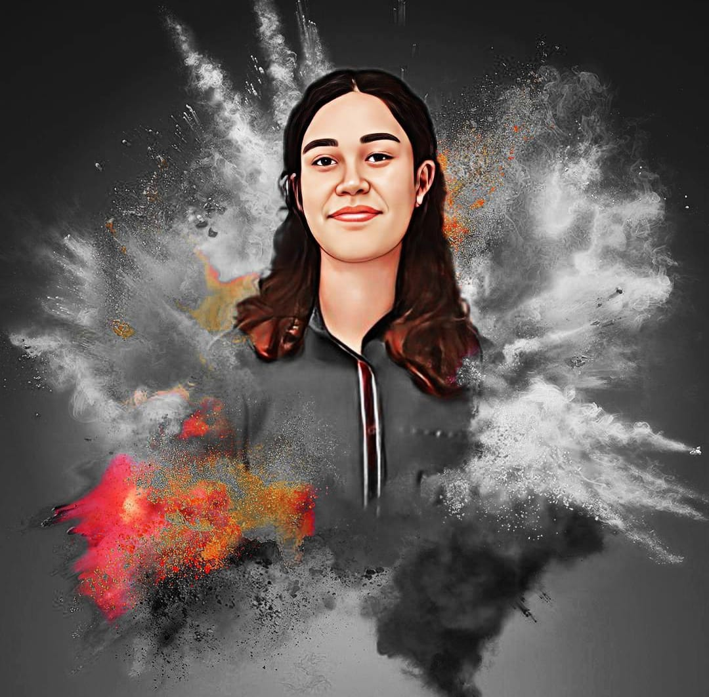
PARTICIPANTES
Sistema mecatrónico de robótica colaborativa para la agricultura científica eficiente en invernaderos espaciales
María Paula Ramírez Villegas
Keilyn Carrillo Barrantes
CTP Rosario de Naranjo

Slide 17
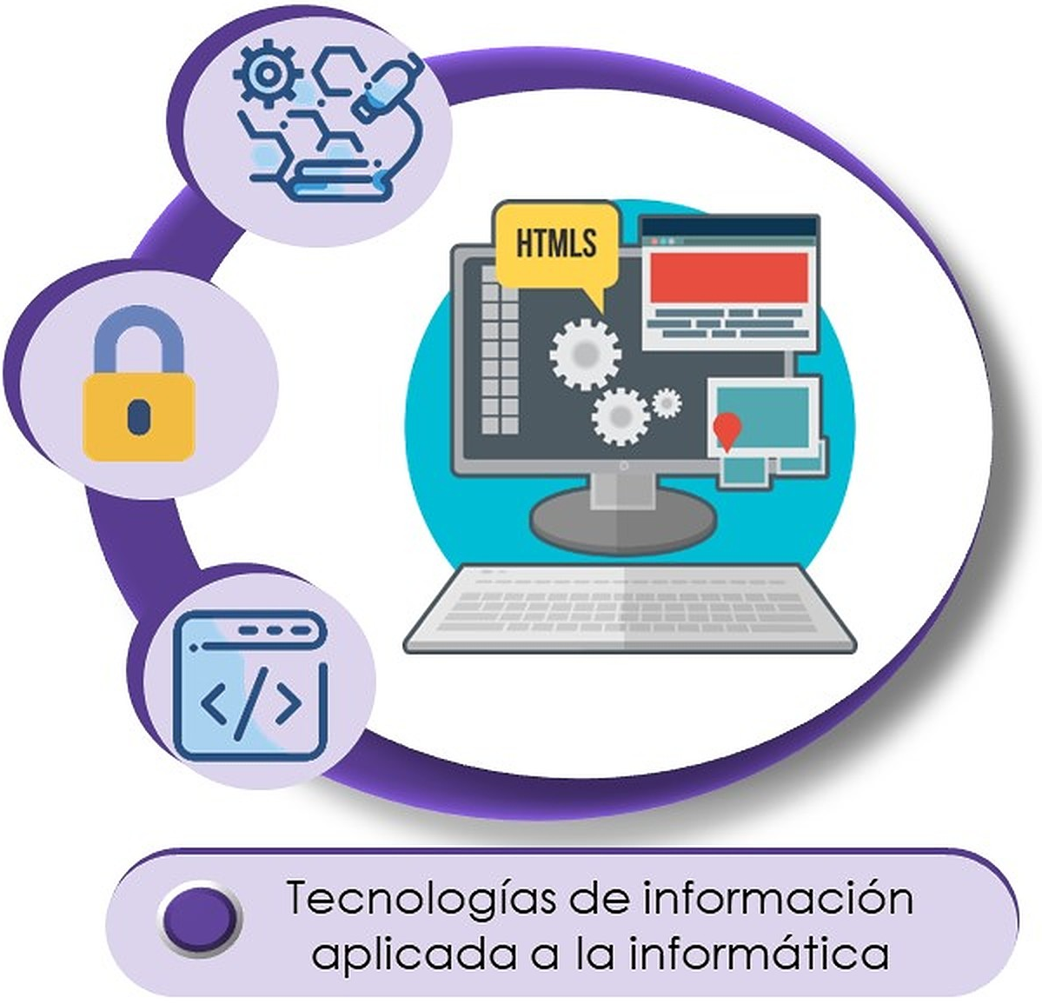
Categoría

Slide 18
Tercer Lugar Categoría Tecnologías de la Información Aplicadas

Slide 19
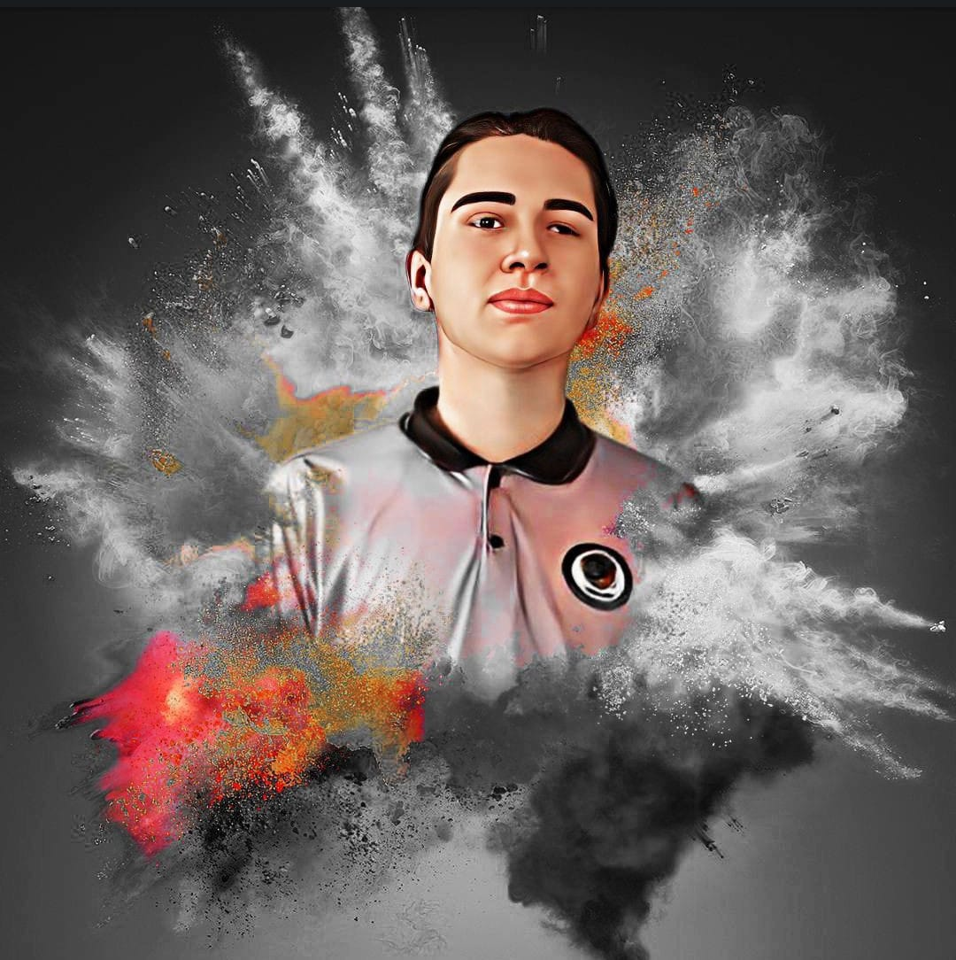
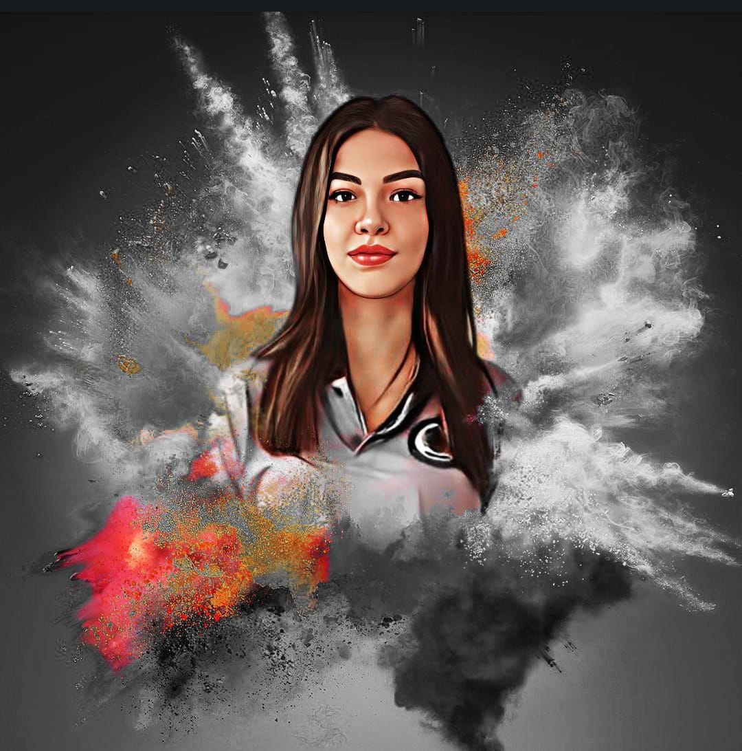
PARTICIPANTES
Sistema de Votaciones Electrónicas
Alexander López Sánchez
Amanda Palacios Delgado
CTP Pavas

Slide 20
Segundo Lugar Categoría Tecnologías de la Información Aplicadas

Slide 21
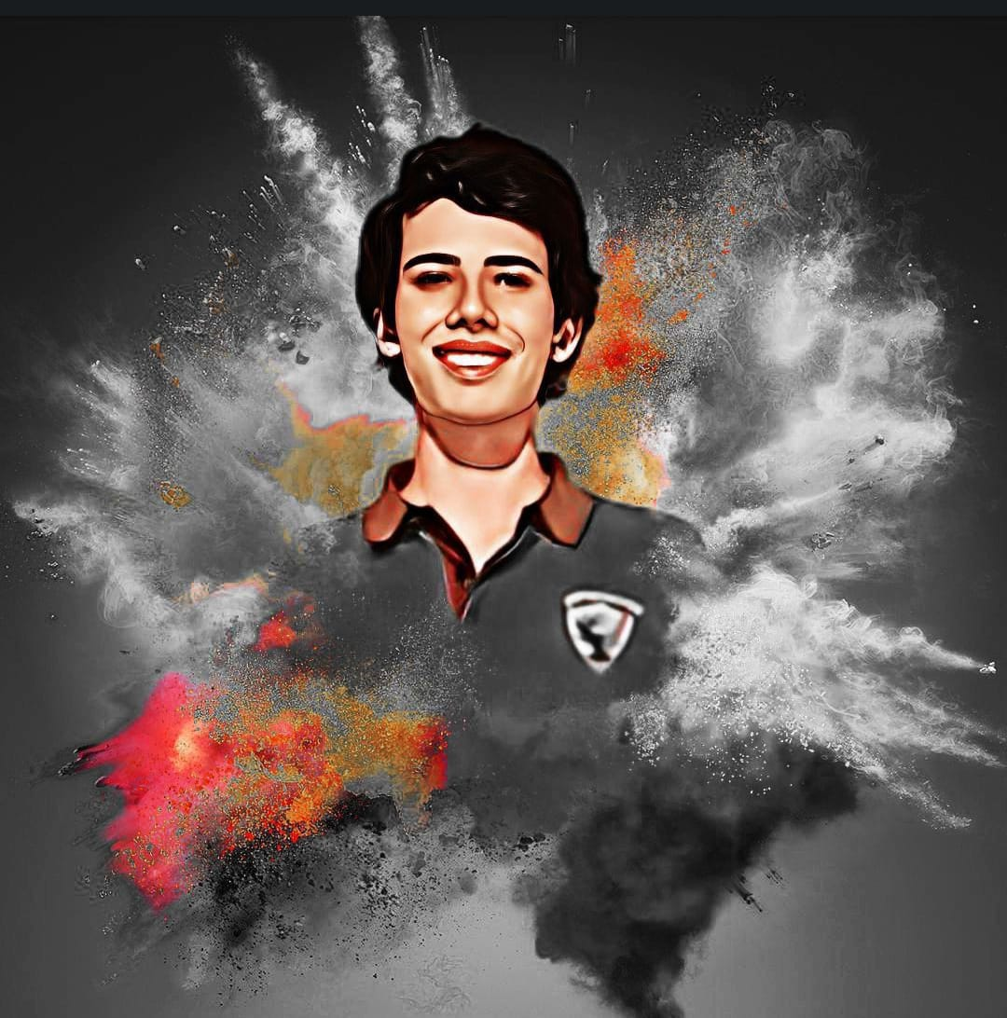
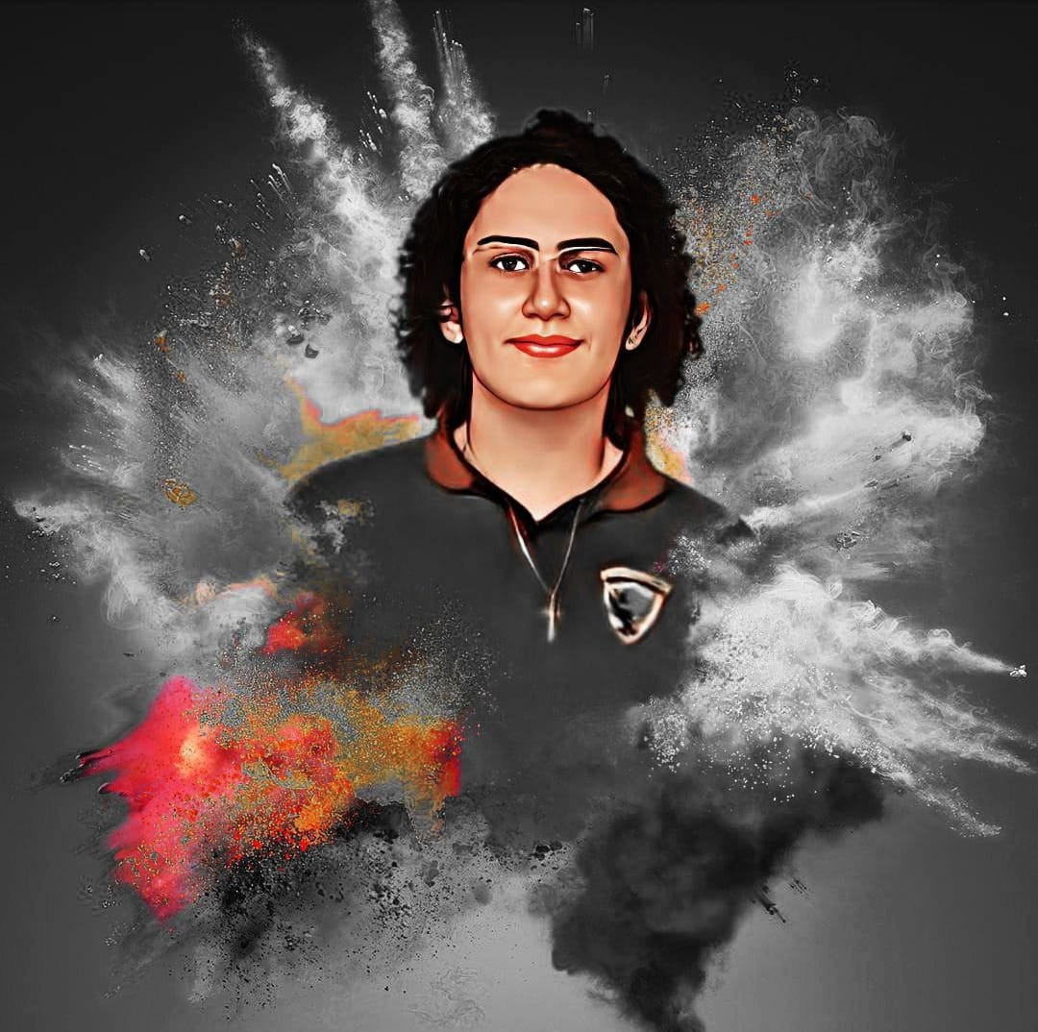
PARTICIPANTES
Agrodrones
Steven Andrés Arroyo Soto
Luis Sebastián Rivera González
CTP Atenas

Slide 22
Primer Lugar Categoría Tecnologías de la Información Aplicadas

Slide 23
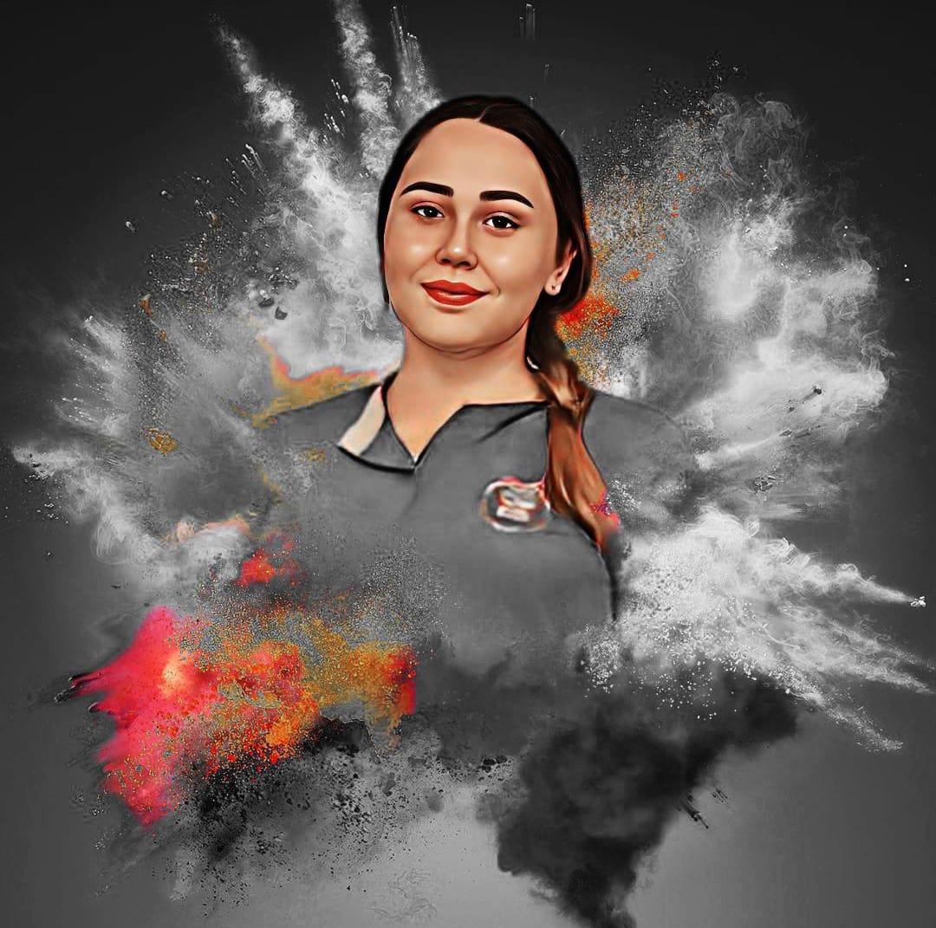
PARTICIPANTES
The Healthy Livestock. Ganadería saludable a través de la adecuada nutrición y el modelo de Internet de las cosas.
María Victoria Vindas Vargas
David Glen Fickas Obando
CTP Puriscal

Slide 24
Ganador Nacional 2022

Slide 25
PARTICIPANTES
Sistema mecatrónico de robótica colaborativa para la agricultura científica eficiente en invernaderos espaciales
María Paula Ramírez Villegas
Keilyn Carrillo Barrantes
CTP Rosario de Naranjo

